Slide 1
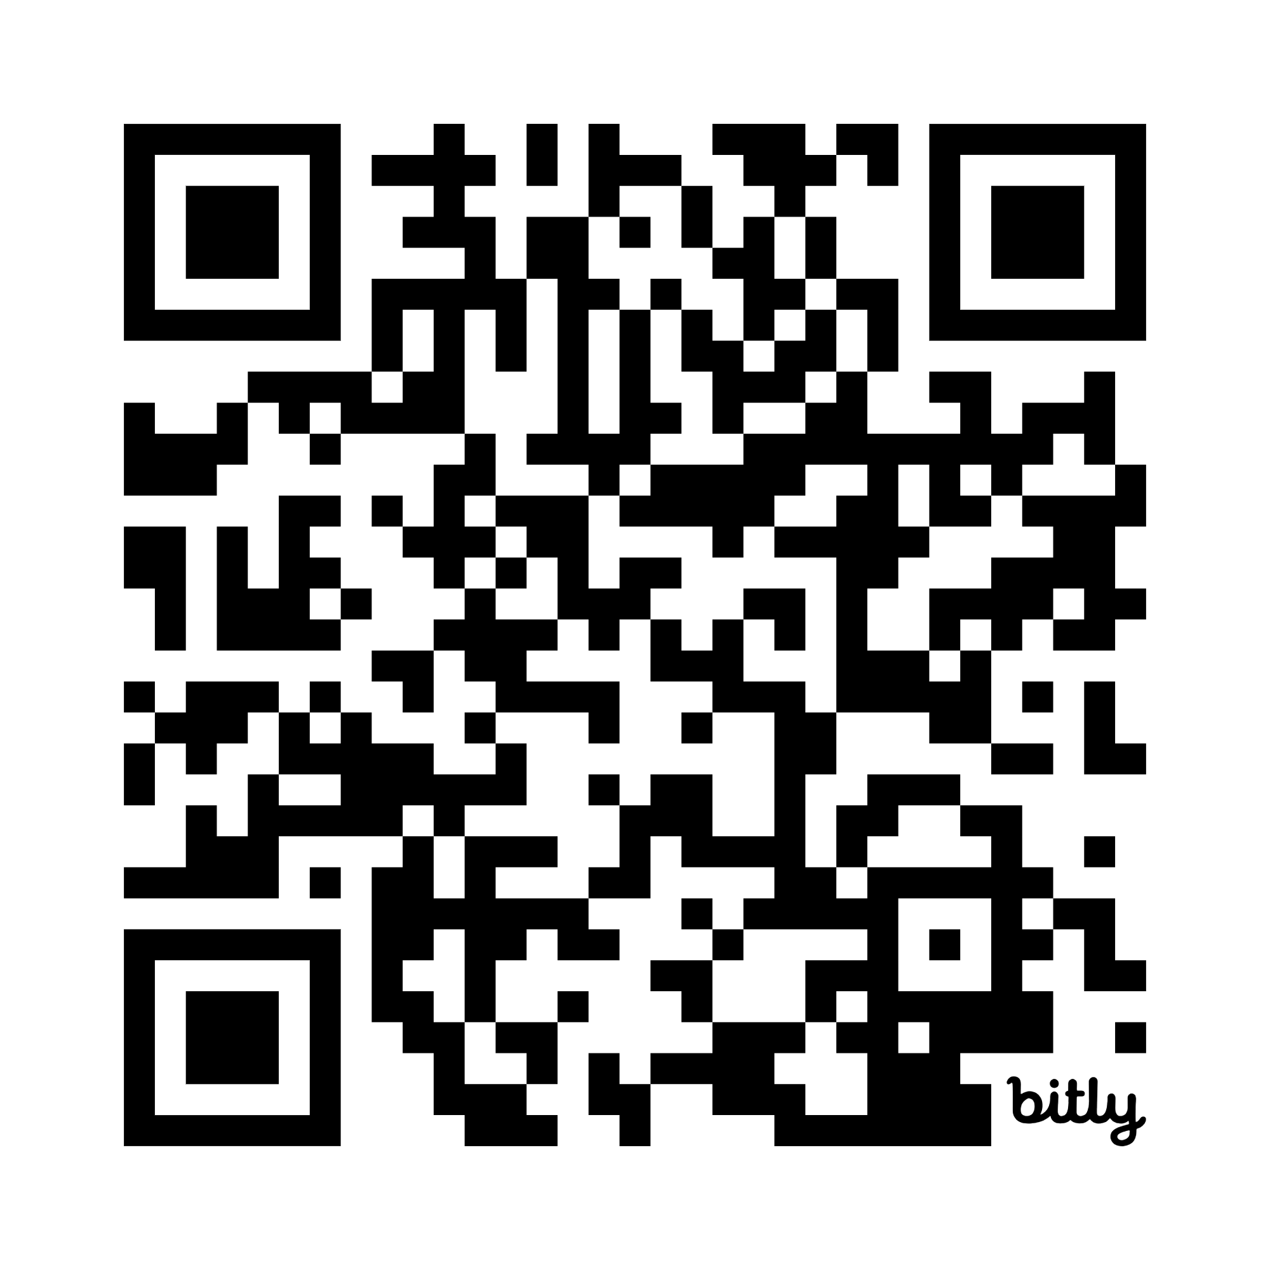
Depatman Sèvis Piblik (DPU)
Pou wè sa a slideshow nan yon lòt lang oswa yon fòma aksesib, tanpri vizite
Depatman Sèvis Piblik
Privilejye, konfidansyèl, kominikasyon ki pwoteje, pou moun k ap resevwa gen entansyon sèlman

Slide 2
Deklarasyon Misyon
Depatman Itilite Piblik (DPU) se yon ajans jijman sipèvize pa yon komisyon twa-manm. Li responsab pou sipèvizyon envestisè-posede pouvwa elektrik, gaz natirèl, ak sèvis piblik dlo nan Richès komen la. Anplis de sa, se DPU a chaje avèk devlope altènativ a règleman tradisyonèl yo, siveyans bon jan kalite sèvis, reglemante sekirite nan transpò a ak zòn tiyo gaz, ak plasman an nan enstalasyon enèji. Misyon DPU a se asire ke dwa konsomatè yo pwoteje, e ke konpayi sèvis piblik yo ap bay sèvis ki pi serye nan pri ki pi ba posib. DPU a sipèvize sekirite piblik la soti nan transpò ak gaz tiyo ki gen rapò ak aksidan, ak enèji enstalasyon yo chita pwosesis. DPU a ap chèche ankouraje sekirite, sekirite, fyab nan sèvis, aksesibilite, ekite, ak rediksyon emisyon gaz efè tèmik.
Depatman Sèvis Piblik
Privilejye, konfidansyèl, kominikasyon ki pwoteje, pou moun k ap resevwa gen entansyon sèlman

Slide 3
Komisyon DPU
Depatman an se sipèvize pa twa-manm Prezidan piblik yo ki te nonmen pa Sekretè a nan Biwo Egzekitif la nan Enèji ak Zafè Anviwònman ak apwobasyon pa Gouvènè a. Sekretè a deziyen youn nan komisyonè yo kòm chèz.
Depatman Sèvis Piblik
Privilejye, konfidansyèl, kominikasyon ki pwoteje, pou moun k ap resevwa gen entansyon sèlman

Slide 4
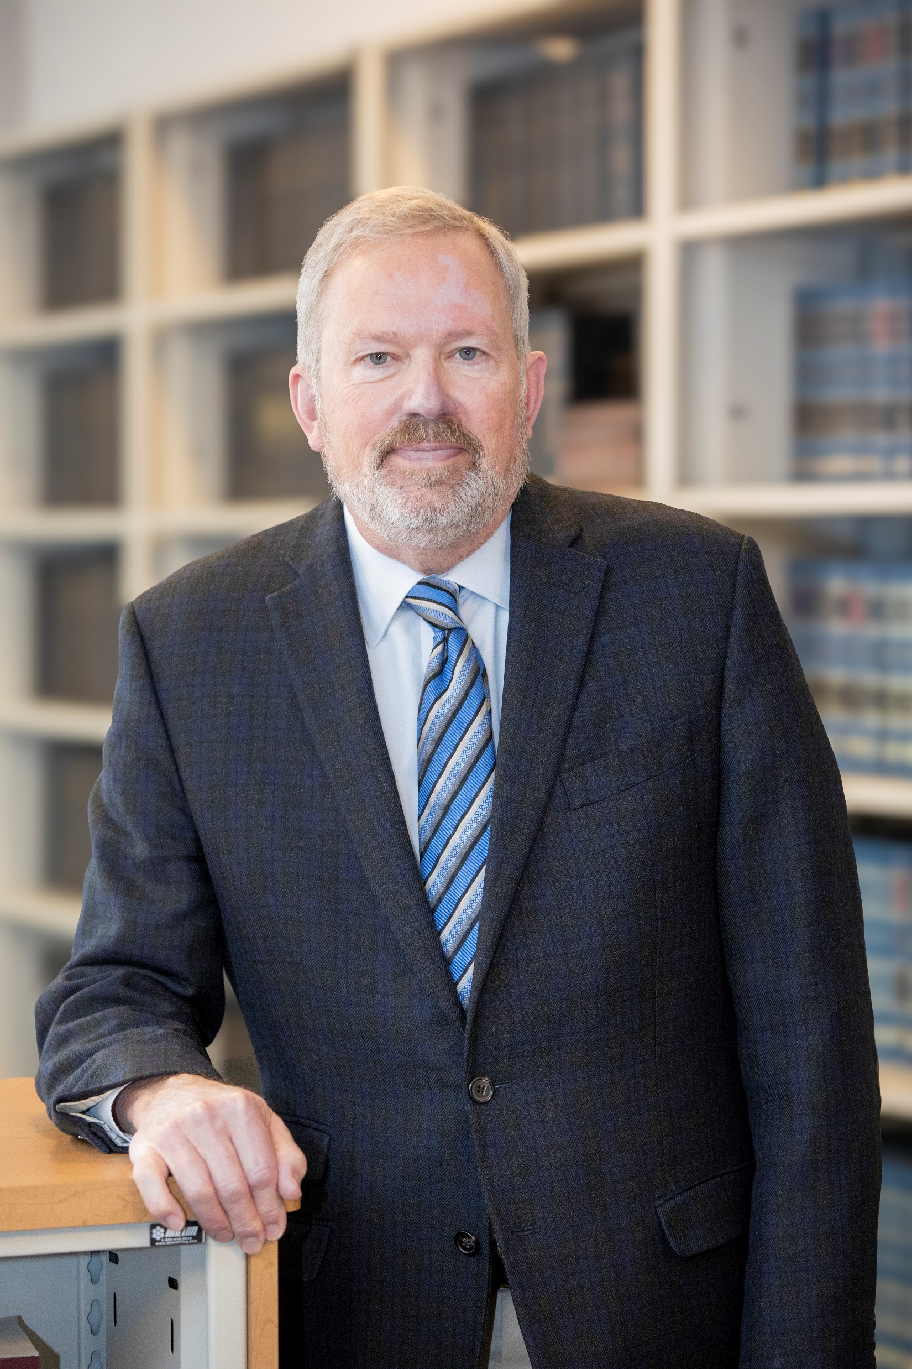
Prezidan James M. (Jamie) Van Nostrand
Komisyon DPU
Jamie Van Nostrand Te Nonmen Prezidan 15 Mas Pou Yonm Kòmanse Nan Dat 1 Me 2023. Anvan Randevou Li Nan Dpu A, Van Nostrand Te Charles M. Love, Jr Dowed Pofesè Ak Direkè Sant Veso. Li se otè yon nan pyonj chabon an yon: ki Jan West Virginia te retrè dèyè nan Revolisyon enèji pwòn (Cambridge University Press, 2022). Anvan ou deplasan nan wvu nan Mwa Jiyè 2011, van Nostrand te Pase Twa Zan Kòm Yon Manm nan Fakilte Adjwen nan Elisabeth Haub Lekòl nan Lwa Nanivès Pas nan Plains, Ny Ak Direkè Eimzekitif nanJeNj naneNjenNeNeNeNeNtnnnnn, Ny Ase Emimitif nanjenjitif nanJeNjnnnnn, Ny Asee nan Egzèkitif nanJeNj naneNJeSnnnnn, nan Direkzit KoseKitif nane, Ny Ase Direkè.
Depatman Sèvis Piblik
Privilejye, konfidansyèl, kominikasyon ki pwoteje, pou moun k ap resevwa gen entansyon sèlman

Slide 5
Prezidan James M. (Jamie) Van Nostrand Kontinye
Komisyon DPU
Anvan tranzisyon li nan ansèyman lekòl lalwa, Van Nostrand te gen yon karyè siksè nan pratik lwa prive kòm yon patnè nan enèji ak gwoup pratik anviwònman an nan de gwo konpayi lwa ki baze nan Nòdwès Pasifik la (Perkins Coie LLP ak Stoel Rives LLP). Nan karyè 22 ane li nan pratik prive, Van Nostrand te reprezante kliyan enèji nan pwosedi regilasyon eta nan uit eta lwès yo, osi byen ke pwosedi yo anvan Komisyon Regilasyon Enèji Federal la. Mesye Van Nostrand te rekonèt pa Asosyasyon Bar Enèji kòm Pratik Regilasyon Eta 2007 li yo nan Ane a. Mesye Van Nostrand te resevwa LL.M. nan Lwa anviwònman an nan Elisabeth Haub School of Law nan Inivèsite Pace, J.D. nan Inivèsite Iowa nan Iowa, degre mèt li nan ekonomi soti nan SUNY nan Albany, ak yon diplòm bakaloreya nan ekonomi nan Inivèsite Iowa.
Depatman Sèvis Piblik
Privilejye, konfidansyèl, kominikasyon ki pwoteje, pou moun k ap resevwa gen entansyon sèlman

Slide 6
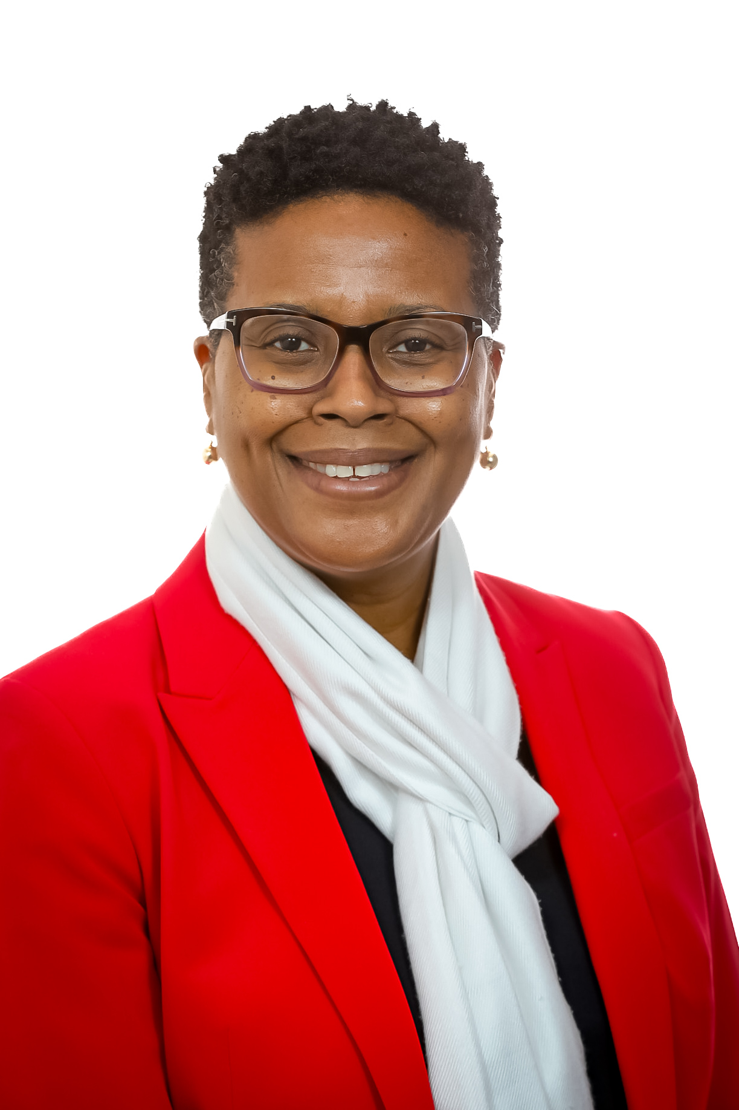
Komisyonè Cecile M. Fraser, Esq.
Komisyon DPU
Cecile Fraser te premye nonmen kòm yon Komisyonè nan Depatman Sèvis Piblik nan mwa jen 2017. Nan mwa janvye 2023, yo te nonmen li prezidan Aji, epi li te sèvi kòm Chèz Aji jouk 1 me 2023. Anvan randevou li, Ferras te sèvi ak Depatman an kòm konsèy nan Divizyon Zafè Rejyonal ak Federal ak Divizyon Konsomatè yo. Fraser se yon avoka ki gen plis pase yon dekad eksperyans nan endistri a enèji ak sèvis piblik. Anvan li te rantre nan Depatman an, Ferras te travay nan pratik lwa prive ak kòm yon konsèy nan-kay angaje nan yon seri de zafè ki enplike pousantaj sèvis piblik ak règleman, enfrastrikti chita, pwoblèm sèvis konsomatè ak aktivite ki gen rapò.
Depatman Sèvis Piblik
Privilejye, konfidansyèl, kominikasyon ki pwoteje, pou moun k ap resevwa gen entansyon sèlman

Slide 7
Komisyonè Cecile M. Fraser, Esq. Kontinye
Komisyon DPU
Kòm konsèy ak Depatman an, Ferras te travay sou pwoblèm ki enplike mache elektrik New England la ak sistèm transmisyon, osi byen ke pwoblèm konsomatè yo. Fraser te resevwa yon Bakaloreya nan degre Arts nan Syans Politik nan Inivèsite Fordham ak J.D. soti nan Rutgers University School of Law-Camden.
Depatman Sèvis Piblik
Privilejye, konfidansyèl, kominikasyon ki pwoteje, pou moun k ap resevwa gen entansyon sèlman

Slide 8
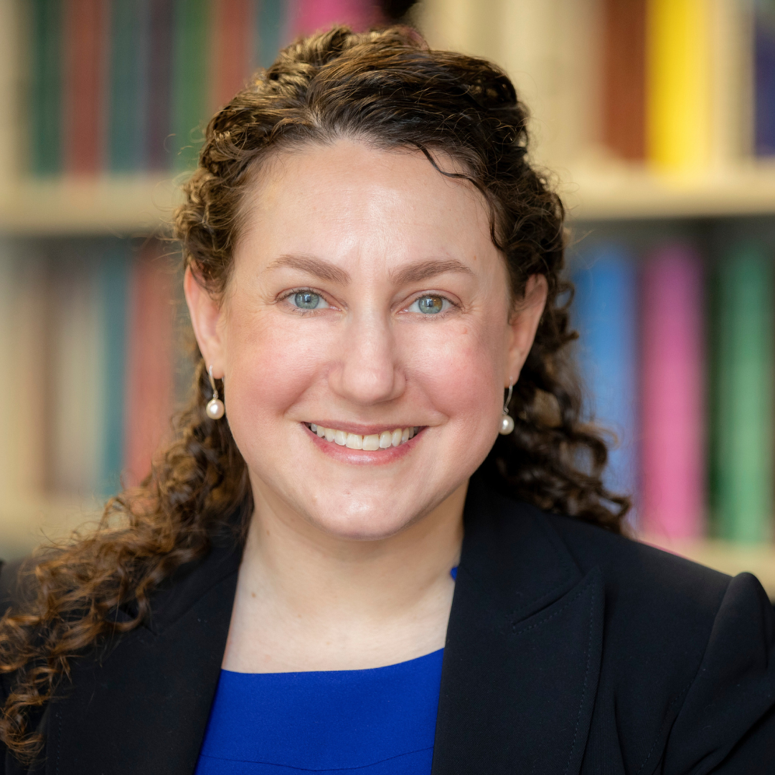
Komisyonè Staci Rubin, Esq., MPH, MELP
Komisyon DPU
Staci Rubin te nonmen kòm yon Komisyonè nan Depatman Sèvis Piblik nan mwa avril 2023 ki make li retounen nan ajans lan. Anvan randevou li a, Rubin te Vis Prezidan an, Jistis Anviwònman nan Fondasyon Lwa Konsèvasyon (CLF) kote li te asosye avèk rezidan kominote istorikman majinalize yo pou adrese defi konsènan transpò, jistis klima, zewo, ak plon anpwazonnen prevansyon nan sis eta yo Nouvo Angletè. Li te entegre jistis anviwònman an nan tout kilti CLF a ak reyalize viktwa lè l sèvi avèk yon apwòch avoka kominote a amelyore operasyon transpò piblik ak anpeche enstalasyon fatra nan kominote ki pa gen anpil revni ak kominote yo nan koulè. Rubin te defann avèk siksè pou lwa jistis anviwònman an nan Massachusetts ak Vermont.
Depatman Sèvis Piblik
Privilejye, konfidansyèl, kominikasyon ki pwoteje, pou moun k ap resevwa gen entansyon sèlman

Slide 9
Komisyonè Staci Rubin, Esq., MPH, MELP Kontinye
Komisyon DPU
Anvan CLF, Rubin te sèvi kòm Konsèy Administrasyon ak Ofisye Odyans nan Depatman Sèvis Piblik kote li te espesyalize nan jenerasyon distribiye ak zafè dosye piblik. Anvan wòl li nan gouvènman eta a, li te Avoka Senior ak Direktè Pwogram Sèvis Legal Jistis Anviwònman an nan Altènativ pou Kominote ak Anviwònman, Inc. kote li te bay reprezantasyon legal pou gwoup rezidan yo ak òganizasyon san bi likratif nan kominote ki pa gen anpil revni ak kominote ki gen koulè konsènan efikasite enèji, pwogram pri tikè transpò piblik, etablisman enèji, jadinaj kominotè, ak lòt inisyativ kominote ki ap dirije. Li te anseye tou Lwa enèji ak Règleman nan Northeastern University School of Law. Rubin te resevwa yon diplòm lalwa nan Northeastern University School of Law, yon Mèt nan Degre Sante Piblik nan Tufts University School of Medicine, yon mèt nan Lwa anviwònman ak diplòm politik nan Vermont Law School, ak yon diplòm bakaloreya nan Inivèsite New York.
Depatman Sèvis Piblik
Privilejye, konfidansyèl, kominikasyon ki pwoteje, pou moun k ap resevwa gen entansyon sèlman

Slide 10
Divizyon DPU
Depatman Sèvis Piblik (DPU) sipèvize pouvwa elektrik posede, gaz natirèl, ak konpayi dlo nan Massachusetts. Anplis de sa, DPU a kontwole sekirite nan konpayi otobis, k ap deplase konpayi yo, ak konpayi rezo transpò. Nou menm tou nou sipèvize sekirite tiyo gaz natirèl. Pou fasilite travay li nan domèn sa yo, Depatman Sèvis piblik te kreye divizyon sa yo: Divizyon pou konsomatè, Divizyon pouvwa elektrik, Divizyon gaz, Divizyon Sekirite Pipeline, Konpayi Rezo Transpòtasyon (TNC) Divizyon ak Divizyon sipèvizyon transpò.
Depatman Sèvis Piblik
Privilejye, konfidansyèl, kominikasyon ki pwoteje, pou moun k ap resevwa gen entansyon sèlman

Slide 11
Divizyon konsomatè
Divizyon DPU
Divizyon Konsomatè Depatman Sèvis Piblik (DPU) ede konsomatè yo ak konpayi sèvis piblik yo nan rezolisyon dispit, evalyasyon konfòmite regilasyon ak sèvis kliyan, ak edikasyon. Kontakte nou si ou bezwen èd pou rezoud yon pwoblèm ak sèvis piblik elektrik ou, gaz, oswa envestisè-posede sèvis piblik dlo.
Depatman Sèvis Piblik
Privilejye, konfidansyèl, kominikasyon ki pwoteje, pou moun k ap resevwa gen entansyon sèlman

Slide 12
Divizyon pouvwa elektrik
Divizyon DPU
Misyon divizyon pouvwa elektrik la se asire ke konpayi distribisyon elektrik nan Massachusetts bay kliyan yo ak resous ki pi serye nan pri ki pi ba posib. EPD tou sipèvize ak aplike inisyativ ki ankouraje enèji pwòp ak renouvlab.
Depatman Sèvis Piblik
Privilejye, konfidansyèl, kominikasyon ki pwoteje, pou moun k ap resevwa gen entansyon sèlman

Slide 13
Divizyon gaz
Divizyon DPU
Misyon an nan Divizyon gaz la se asire ke konpayi gaz nan Massachusetts bay kliyan yo ak resous ki pi serye nan pri ki pi ba posib.
Depatman Sèvis Piblik
Privilejye, konfidansyèl, kominikasyon ki pwoteje, pou moun k ap resevwa gen entansyon sèlman

Slide 14
Divizyon sekirite pipeline
Divizyon DPU
Divizyon Sekirite Pipeline a aji kòm bra ranfòsman nan Depatman Sèvis Piblik, asire ke operatè yo nan konpayi distribisyon gaz natirèl, depatman gaz minisipal yo, konpayi distribisyon vapè, ak lòt operatè intrastate yo an konfòmite avèk règleman leta ak règleman federal ki gouvène sekirite. Divizyon an tou sipèvize operatè sèvis piblik ak evakyasyon pou prezève sèvis piblik piblik atravè ranfòsman Lwa Dig la.
Depatman Sèvis Piblik
Privilejye, konfidansyèl, kominikasyon ki pwoteje, pou moun k ap resevwa gen entansyon sèlman

Slide 15
Divizyon pou sitasyon
Divizyon DPU
DPU Siting Divizyon an revize demann pou konstwi ak opere liy transmisyon ak pwoblèm ki nesesè nan zòn minisipal yo pou enstalasyon enèji. Divizyon DPU siting administre fonksyon DPU ki chita, epi tou li sèvi kòm anplwaye nan Enstalasyon Komisyon Konsèy Lasante (EFSB). Lè pwopoze enstalasyon enèji ki enplike tou de DPU a ak EFSB, DPU a asiyen responsablite li yo nan EFSB a nan yon pwosedi konsolide.
Depatman Sèvis Piblik
Privilejye, konfidansyèl, kominikasyon ki pwoteje, pou moun k ap resevwa gen entansyon sèlman

Slide 16
Divizyon pou sitasyon Kontinye
Divizyon DPU
Pandan ke Enstalasyon Enèji Siting Komisyon Konsèy la sipèvize chita nan anpil enstalasyon enèji gwo, DPU a tou jwe yon wòl konplemantè ki long pre-dat kreyasyon an nan EFSB la.
DPU a revize pwopozisyon pou:
Konstwi ak opere liy transmisyon elektrik
Enstalasyon enèji egzante ki nesesè nan òdonans minisipal yo
Otorize sondaj la nan peyi pou enstalasyon enèji pwopoze yo
Otorize pran tè (oswa fasilite) pou enstalasyon enèji ki nesesè yo
Depatman Sèvis Piblik
Privilejye, konfidansyèl, kominikasyon ki pwoteje, pou moun k ap resevwa gen entansyon sèlman

Slide 17
Divizyon sipèvizyon transpòtasyon
Divizyon DPU
Divizyon sipèvizyon transpò a kontwole pousantaj yo ak pratik transpòtè komen yo itilize pou transpòte pasaje yo ak pwopriyete, ki gen ladan kamyon, tren, otobis, konpayi deplase nan kay la, nan kay la, gwo konpayi yo, ak konpayi dechè danjere. Anplis de sa, nou lisans tout anto Massachusetts ki baze sou konpayi otobis motè. Fonksyon ki pi enpòtan nan Divizyon an se sekirite piblik.
Depatman Sèvis Piblik
Privilejye, konfidansyèl, kominikasyon ki pwoteje, pou moun k ap resevwa gen entansyon sèlman

Slide 18
Divizyon Rezo Transpò (TNC)
Divizyon DPU
Konpayi Rezo Transpò a (TNC) Divizyon nan Depatman Sèvis Piblik sipèvize konpayi woulib, sèvis woulib, ak chofè woulib nan Massachusetts. Sa a ta gen ladan konpayi tankou Uber ak Lyft kòm byen ke chofè yo.
Depatman Sèvis Piblik
Privilejye, konfidansyèl, kominikasyon ki pwoteje, pou moun k ap resevwa gen entansyon sèlman

